Slide 1
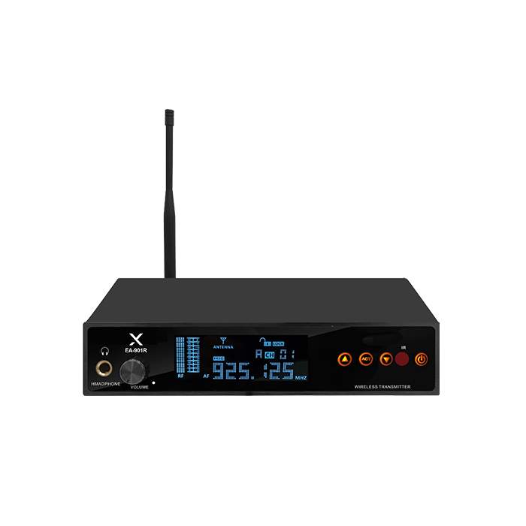
Wireless Transmitter
EA-901R
In Ear Monitoring System
FEATURE
원거리에도 안정된 RF 송신
IR 싱크 기능으로 간편한 세팅
전문적이고 패셔너블한 디자인의 전면 패널
모니터 헤드폰 단자 및 아날로그 볼륨
감도 조절 가능
SPECIFICATION
항목 | 세부내용
Oscillation | PLL phase locked frequency synthesis
Carrier Frequency Range | 925~937.5MHz
Frequency Stability | ≤ ±10ppm
Maximum audio input | OdBv
Maximum output power | 30MW
Harmonic radiation | < - 50dBc
Display mode | LCD
Function display | Channel, frequency, RF indication, AF indication
connector | 2 balanced XLR
규격 (WxDxH) | 209 x 43 x 162mm
무게 | 856g
경기도 성남시 분당구 판교로 723(분당테크노파크) B동 604-2호
TEL : 031-709-1061 / FAX : 031-709-1062

